Slide 1
Fogalomépítés a valószínűségszámításban
Concept Building in Probability Theory
Wintsche Gergely
Matematikatanítási és Módszertani Központ
ELTE

Slide 2
Miről lesz szó?
Egy fogalom megértése, és annak megfelelő használata fontos a tanítás során.
Áttekintjük, hogy különböző tanulói csoportok esetén milyen hasonlóságok és különbségek merültek fel ugyanannak a feladatnak a megoldása során.

Slide 3
Példák szóhasználatra
Problémamegoldó képesség
Differenciál
200 vegyes
…

Slide 4
A lehetetlen szó használata
Lehetetlen, hogy már megint nem pakolt össze a fiam a szobájában.
Lehetetlen, hogy senkinek sem jött ki a helyes eredmény.
Lehetetlen, hogy mind a négy ászt a kezébe osszák.
Lehetetlen, hogy a szabályos dobókockán hetes jöjjön ki.

Slide 5
Lehetetlen a hallgatók szerint
„Ez már annyira kicsi valószínűségű, hogy lehetetlen.”
Tapasztalat és absztrakció
Hol a határ?

Slide 6
Lehetetlen médiában
„Lehetetlen esemény az olyan esemény, amelyik biztosan nem következik be a kísérlet elvégzésekor.” (Sulinet)
„A lehetetlen esemény sohasem következik be, valószínűsége 0.” (12. tk.)
„Egy esemény lehetetlen esemény, ha semmilyen kimenetel esetén nem következik be.” (Wikipedia)

Slide 7
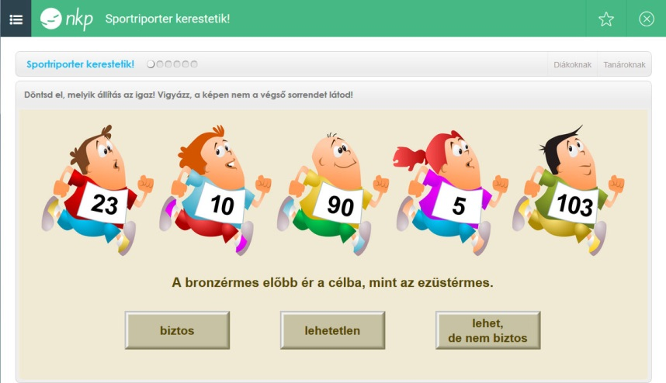
Alkalmazás

Slide 8
Alkalmazás

Slide 9
NAT
„A matematikai kompetencia azt jelenti, hogy felismerjük az alapvető matematikai elveket és törvényszerűségeket a hétköznapi helyzetekben, elősegítve a problémák megoldását a mindennapokban, otthon és a munkahelyen.” (2012)

Slide 10
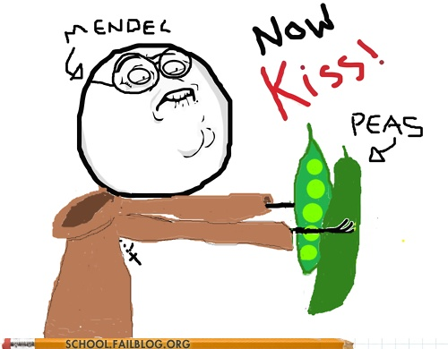
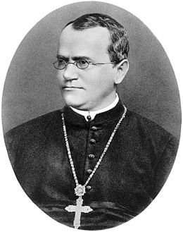
Gregor Johann Mendel

Slide 11
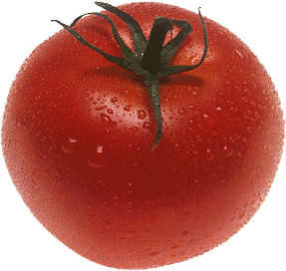
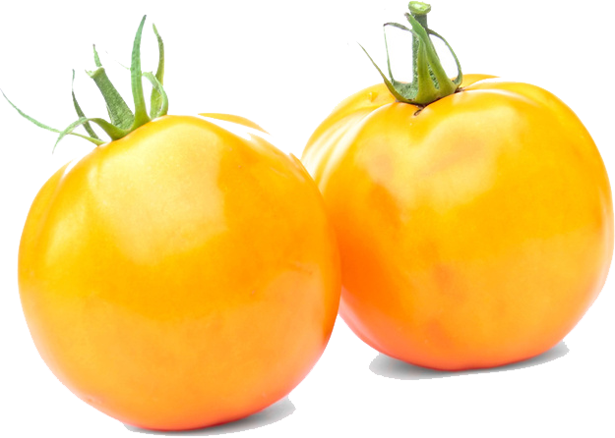
Feladat
A paradicsom piros és sárga termésszínű egyedeit különböző kombinációkban keresztezték és a következő utódmegoszlást kapták:
i) Melyik a domináns fenotípus?
ii) Milyen a szülők és az utódok valószínű genotípusa az egyes kereszteződésekben?
 | Szülők | Utódok
I. | piros × piros | 61 piros
II. | piros × piros | 47 piros, 16 sárga
III. | piros × sárga | 58 piros
IV. | sárga × sárga | 64 sárga
V. | piros × sárga | 33 piros, 36 sárga

Slide 12
Csoportok
1. csoport: Matematika tanárszakos hallgatók, a reguláris, mindenki számára kötelezően előírt valószínűségszámítás órán.
2. csoport: Érdeklődő matematika szakos hallgatók által szabadon választott Valószínűségszámítás és statisztika a mindennapokban c. speciálkollégiumon.
3. csoport: Gyakorló tanárok egy matematikatanítással foglalkozó konferencia szemináriumán.

Slide 13
Munkafázisok
a) A szükséges öröklődéstani ismeretek, szóhasználat átismétlése, az öröklődési tulajdonságokról tanultak frissítése. (Heterozigóta, homozigóta, domináns, recesszív.)
b) A kezdeti lépések megtétele, a domináns fenotípus meghatározása.
c) Az összes eset áttekintése, a helyes megoldás megtalálása.

Slide 14
Problémák, kérdések
?
Az egyes sorokban más más utódokat kapunk-e?
Ugyanaz a szabály érvényes mindegyik sorban?
Lehet egy paradicsom egyik fele sárga a másik piros?

Slide 15
A megoldás menete (1)
1. |  |  |  | 2. |  |  |  | 3. |  |  |  | 4. |  |  |  | 5. |  |  |  | 6.
 | p | p |  |  | S | p |  |  | S | S |  |  | S | S |  |  | S | S |  |  | S | p
p | pp | pp |  | p | Sp | pp |  | p | Sp | Sp |  | S | SS | SS |  | S | SS | SS |  | S | SS | Sp
p | pp | pp |  | p | Sp | pp |  | p | Sp | Sp |  | p | Sp | Sp |  | S | SS | SS |  | p | Sp | pp
Keresztezési táblák abban az esetben, ha a sárga (S) szín a domináns a piros (p) felett.
I. | piros × piros | 61 piros
IV. | sárga × sárga | 64 sárga
II. | piros × piros | 47 piros, 16 sárga

Slide 16
A megoldás menete (2)
1. |  |  |  | 2. |  |  |  | 3. |  |  |  | 4. |  |  |  | 5. |  |  |  | 6.
 | P | P |  |  | P | s |  |  | s | s |  |  | s | s |  |  | s | s |  |  | P | s
P | PP | PP |  | P | PP | Ps |  | P | Ps | Ps |  | P | Ps | Ps |  | s | ss | ss |  | P | PP | Ps
P | PP | PP |  | P | PP | Ps |  | P | Ps | Ps |  | s | ss | ss |  | s | ss | ss |  | s | Ps | ss
Keresztezési táblák a valóságban, azaz ha a piros (P) szín domináns a sárga (s) felett.

Slide 17
A megoldás menete (3)
IV. | sárga × sárga | 64 sárga | Biztosan igaz
1. |  |  |  | 2. |  |  |  | 3. |  |  |  | 4. |  |  |  | 5. |  |  |  | 6.
 | P | P |  |  | P | s |  |  | s | s |  |  | s | s |  |  | s | s |  |  | P | s
P | PP | PP |  | P | PP | Ps |  | P | Ps | Ps |  | P | Ps | Ps |  | s | ss | ss |  | P | PP | Ps
P | PP | PP |  | P | PP | Ps |  | P | Ps | Ps |  | s | ss | ss |  | s | ss | ss |  | s | Ps | ss

Slide 18
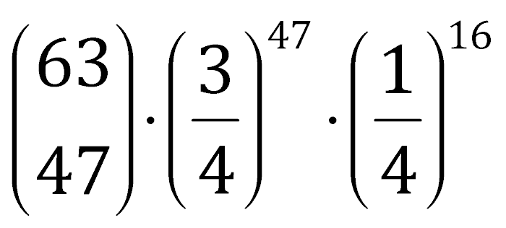
A megoldás menete (4)
II. | piros × piros | 47 piros 16 sárga | Biztosan igaz
1. |  |  |  | 2. |  |  |  | 3. |  |  |  | 4. |  |  |  | 5. |  |  |  | 6.
 | P | P |  |  | P | s |  |  | s | s |  |  | s | s |  |  | s | s |  |  | P | s
P | PP | PP |  | P | PP | Ps |  | P | Ps | Ps |  | P | Ps | Ps |  | s | ss | ss |  | P | PP | Ps
P | PP | PP |  | P | PP | Ps |  | P | Ps | Ps |  | s | ss | ss |  | s | ss | ss |  | s | Ps | ss

Slide 19
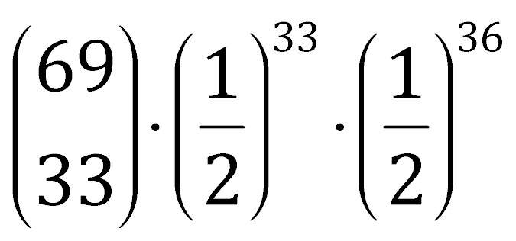
A megoldás menete (5)
V. | piros × sárga | 33 piros 36 sárga | Biztosan igaz
1. |  |  |  | 2. |  |  |  | 3. |  |  |  | 4. |  |  |  | 5. |  |  |  | 6.
 | P | P |  |  | P | s |  |  | s | s |  |  | s | s |  |  | s | s |  |  | P | s
P | PP | PP |  | P | PP | Ps |  | P | Ps | Ps |  | P | Ps | Ps |  | s | ss | ss |  | P | PP | Ps
P | PP | PP |  | P | PP | Ps |  | P | Ps | Ps |  | s | ss | ss |  | s | ss | ss |  | s | Ps | ss

Slide 20
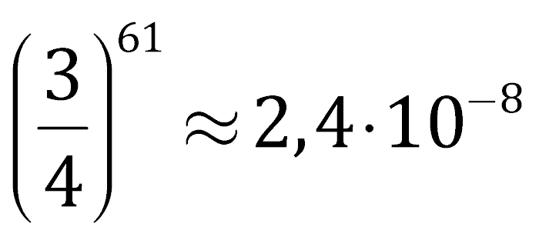
A megoldás menete (6)
I. | piros × piros | 61 piros
1. |  |  |  | 2. |  |  |  | 3. |  |  |  | 4. |  |  |  | 5. |  |  |  | 6.
 | P | P |  |  | P | s |  |  | s | s |  |  | s | s |  |  | s | s |  |  | P | s
P | PP | PP |  | P | PP | Ps |  | P | Ps | Ps |  | P | Ps | Ps |  | s | ss | ss |  | P | PP | Ps
P | PP | PP |  | P | PP | Ps |  | P | Ps | Ps |  | s | ss | ss |  | s | ss | ss |  | s | Ps | ss
„Az első esetben az 1., 2. és 6. táblák alapján jöhettek létre az utódok, és az első két esetben mind pirosak, ezek jók. A 6. tábla esetében azonban az utódok negyede sárga lenne, ez rossz.”

Slide 21
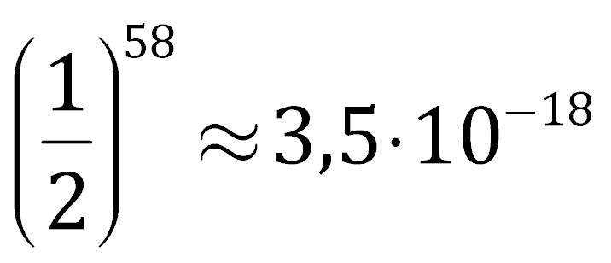
A megoldás menete (7)
III. | piros × sárga | 58 piros
1. |  |  |  | 2. |  |  |  | 3. |  |  |  | 4. |  |  |  | 5. |  |  |  | 6.
 | P | P |  |  | P | s |  |  | s | s |  |  | s | s |  |  | s | s |  |  | P | s
P | PP | PP |  | P | PP | Ps |  | P | Ps | Ps |  | P | Ps | Ps |  | s | ss | ss |  | P | PP | Ps
P | PP | PP |  | P | PP | Ps |  | P | Ps | Ps |  | s | ss | ss |  | s | ss | ss |  | s | Ps | ss

Slide 22
Összefoglalás
Összefoglalva a feladat végén mindenki láthatóan különbséget tudott tenni a közel 0 valószínűségű, azaz gyakorlatilag lehetetlen és a matematikai értelemben lehetetlen, illetve a közel 1 valószínűségű és a biztos esemény között.

Slide 23
Tanulság
Lépések Csoportok | Öröklődési ismeretek | Domináns fenotípus meghatározása | Teljes megoldás
I. (hallgatók) | Rugalmasak voltak, és viszonylag gyorsan felidézték a nemrég tanult ismereteket. | Nehezen következett, minden áron az első, a harmadik vagy a negyedik sor alapján akartak dönteni. Nem volt magától értetődő a kizárás, azaz az indirekt logika elve. | Döcögve, de sikerült minden eset valószínűségét felírni és kiszámítani.
II. (spec. koll.) | Rugalmasak voltak, és viszonylag gyorsan felidézték a nemrég tanult öröklődéstani ismereteket. | Viszonylag gyorsan, struktúráltan gondolkoztak és helyes logikai következtetéseket alkottak meg. | Kis gondolkozás és kis tépelődés után sikerült felírni minden eset valószínűségét.
III. (tanárok) | Ellenállók voltak és néhányan el akarták hitetni velem, hogy ők nem tanultak ilyesmit, ez nem matematika. Miután minden fogalmat megbeszéltünk, felismerték, hogy ezekről már tényleg hallottak. | Viszonylag gyorsan, struktúráltan gondolkoztak és helyes logikai következtetéseket alkottak meg. | Nem okozott gondot az egyes események valószínűségeinek felírása.

Slide 24
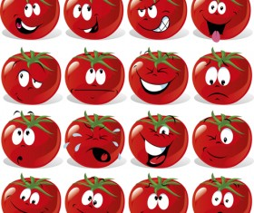
Köszönöm a figyelmet!
Ďakujem!
Thank you for your attention!

